Slide 1
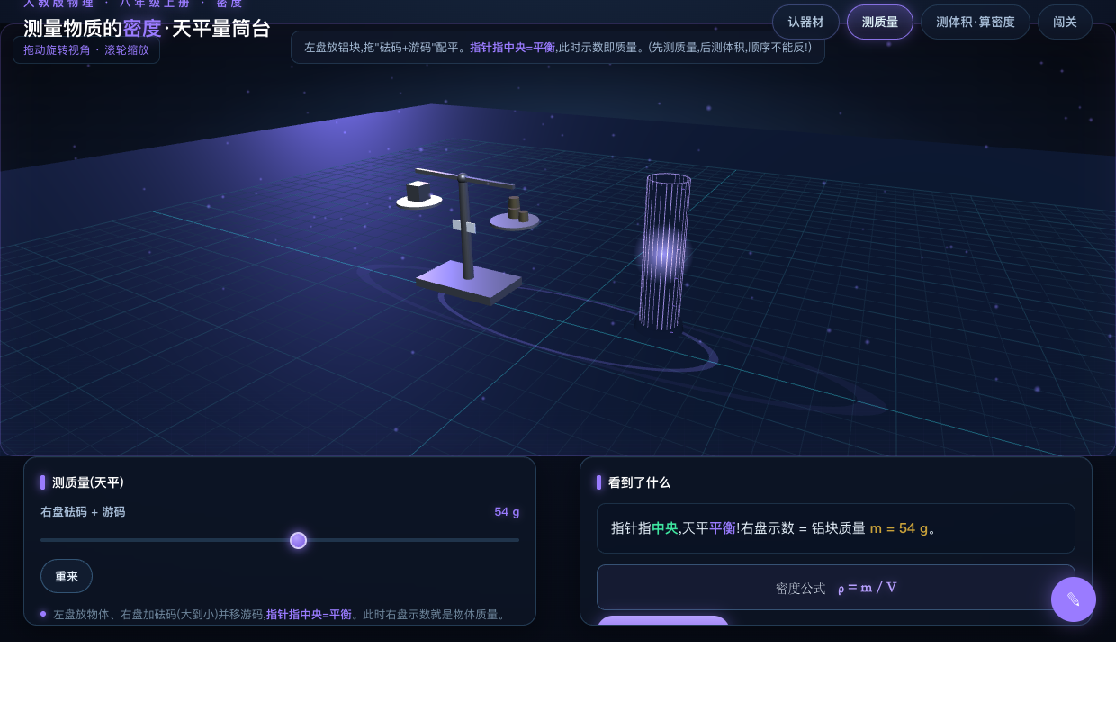
人教版义务教育教科书·物理·八年级上册(第六章 第3节 测量物质的密度)
测量物质的密度
天平称质量·量筒测体积的3D测量台 · 配套说课演示
▶ 打开互动课件

Slide 2
教材分析
把公式变成测量
已学
本课
后续
质量与天平
密度的概念
量筒测液体体积
天平测质量 m
量筒排水法测 V
ρ = m / V
测量顺序与误差
密度的应用
密度与社会
浮力与密度
→
→
核心价值:测量物质的密度是间接测量思想的典型实例:学生用天平、量筒两种工具分别测得 m 与 V,再由 ρ=m/V 求得密度,既巩固工具使用,又培养实验设计与误差意识。
教材定位 2 / 11

Slide 3
学情分析 · 重点难点
学情分析 · 重点难点
学情基础
· 会单独用天平、量筒,但综合测固体密度时易错;
· 对'先质量后体积'的顺序道理与读数视线理解不深;
· 天平配平与量筒读数过程精细,后排不易看清。
教学重点
用天平测质量、用量筒排水法测体积,运用 ρ=m/V 计算固体密度。
教学难点
测量顺序(先质量后体积)的道理、量筒读数视线与排水法操作,以及误差分析。
突破策略:用3D测量台把配平与水位上升放大、可拖动复看,并即时显示 m、V 与计算,把'记步骤'变成'看着测、跟着算'。
学情 · 重难点 3 / 11

Slide 4
教学目标
三维目标,一条测量主线
知识与技能
会用天平测质量、用量筒以排水法测固体体积,能用 ρ=m/V 算出固体密度。
1
过程与方法
通过3D实验台经历完整测量过程,体会间接测量与'先质量后体积'的设计思想。
2
情感·态度·价值观
在规范操作与读数中养成严谨细致、实事求是的科学态度。
3
教学目标 4 / 11

Slide 5
教学流程总览
七环节,一条测量主线
候课
▶
环节1
▶
环节2
▶
环节3
▶
候课
情境导入
认器材
测质量
测量台动画
辨别材料
天平·量筒
配平读数
环节4
▶
环节5
▶
环节6
▶
环节7
▶
测体积
算密度
误差讨论
闯关小结
排水法
ρ=m/V
顺序影响
四题检测
认器材 → 天平测 m → 量筒排水测 V → 代入 ρ=m/V → 误差分析
流程总览 5 / 11

Slide 6
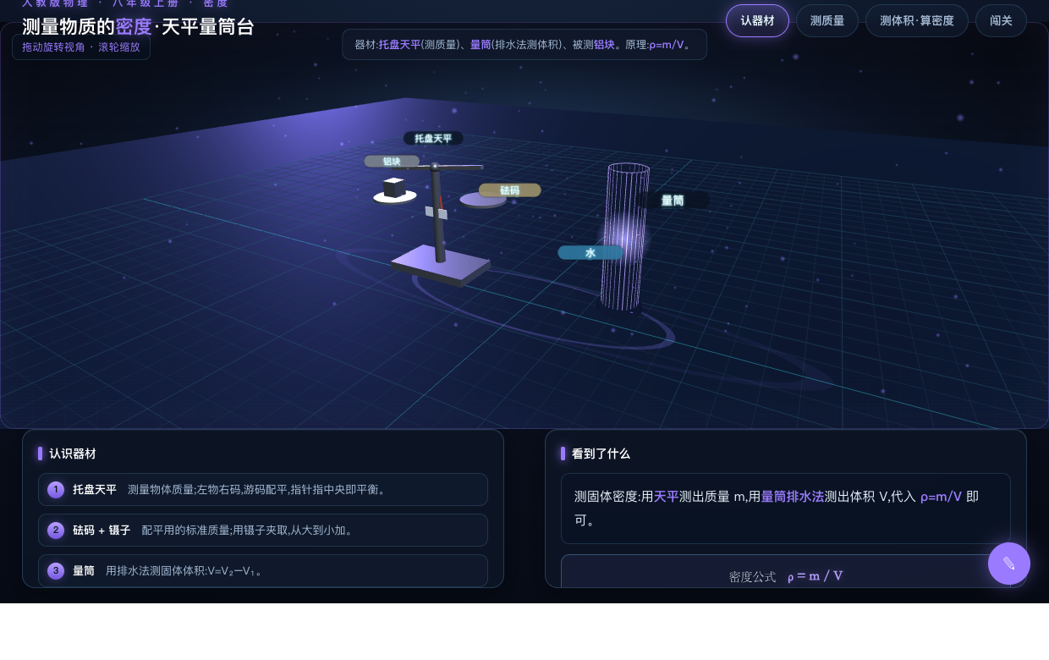
环节一 · 认器材
▶ 课件 · 直达本环节
天平 + 砝码 + 量筒
托盘天平 测质量,左物右码、指针指中央
量筒 排水法测固体体积 V=V₂−V₁
原理 ρ = m / V
环节详解 6 / 11

Slide 7
环节二 · 测质量
▶ 课件 · 直达本环节
配平:指针指中央即平衡
左物右码 砝码用镊子夹、从大到小加
读数 平衡时右盘示数=质量 m=54 g
先测质量 防止固体沾水使质量偏大
环节详解 7 / 11

Slide 8
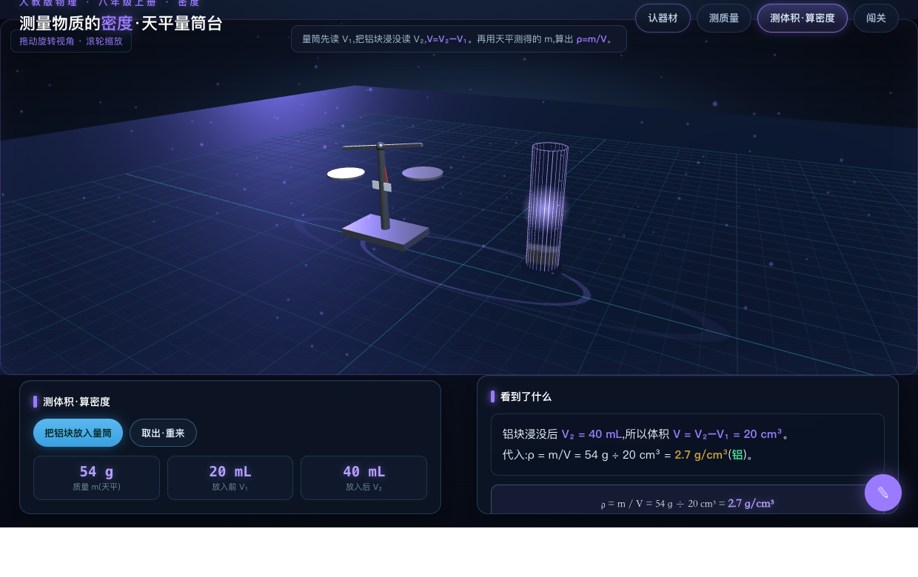
环节三 · 测体积·算密度
▶ 课件 · 直达本环节
排水法 + ρ=m/V
排水法 V₁=20 mL,浸没后 V₂=40 mL
体积 V=V₂−V₁=20 cm³
结果 ρ=54÷20=2.7 g/cm³(铝)
环节详解 8 / 11

Slide 9
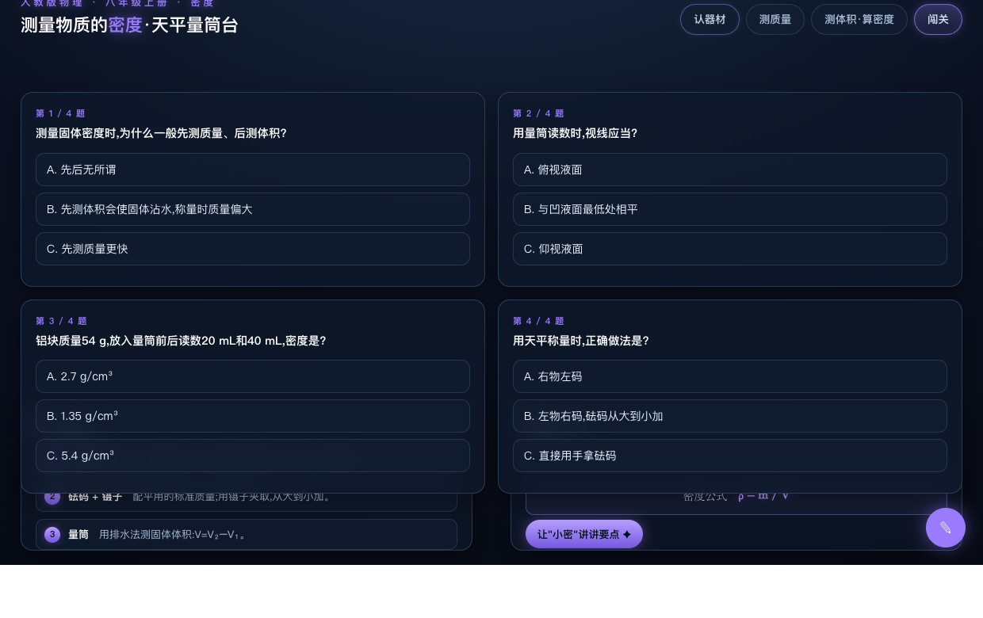
环节四 · 闯关小结
▶ 课件 · 直达本环节
四题检测,落实方法与误差
先质量后体积 顺序影响测量准确性
读数视线 与凹液面最低处相平
单位 1 g/cm³ = 1000 kg/m³
环节详解 9 / 11

Slide 10
板书设计
一条探究线,一眼看全课
测量物质的密度
一、原理:ρ = m / V
二、测质量:天平(左物右码,指针指中央即平衡)
三、测体积:量筒排水法 V = V₂ − V₁
四、顺序:先测质量,后测体积(防固体沾水使质量偏大)
五、本例:m=54 g,V=20 cm³ → ρ=2.7 g/cm³(铝)
(屏幕板书与黑板手写板书配合:公式必由教师在黑板郑重写下)
板书设计 10 / 11

Slide 11
测量物质的密度 · 恳请各位老师批评指正
课件、教学设计、使用说明完整资源包：globalaits.com
人教版物理八上

